Slide 1
Tubes 02
ImageView+ Thread+ Webservice + Sensor

Slide 2
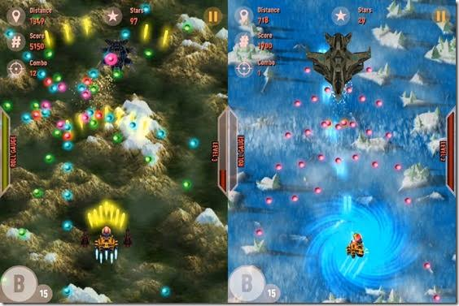

Slide 3
Fitur Dasar (Lihat Gambar)
Gambar -> Hanya ilustrasi saja.
Graphic + Animasi mempunyai bobot nilai yang sangat kecil.
Pesawat dapat berpindah kanan dan kiri.
Mode1 : dengan bantuan tombol/touch
Mode2 : dengan memiringkan handphone (sensor)
Pesawat dapat menembakkan peluru.
Mengimplementasikan collision detection sederhana.
Menyimpan skor dan meng-update high score (web service)
Gameplay (tentukan sendiri)
Menggunakan arsitektur MVP.

Slide 4
Fitur Tambahan
Bonus /Power up/ dst.
Jurus
Pause game -> Continue
Setting
Tambahkan sesuai kreasi.

Slide 5
Petunjuk Pengerjaan
1 Kelompok 3 orang (di kelas yang sama)
Boleh berbeda dari kelompok tugas sebelumnya
Nilai mengerjakan fitur dasar : 80
Durasi pengerjaan: 3 minggu (tanpa presentasi)
Pengumpulan dan penilaian: Source Code (80%) + Document (20%)
Tuliskan referensi anda di dokumentasi baik yang dari internet, maupun dari temannya.

